Slide 1



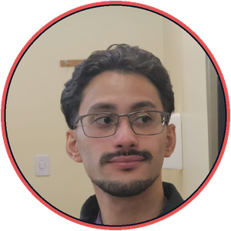

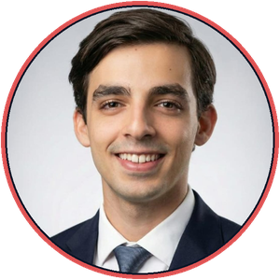

FATEC DIADEMA (LUIGI PAPAIZ) • CENTRO PAULA SOUZA • LAB. DESENVOLVIMENTO WEB
WORKONNECTION
Plataforma de Vagas Temporárias com Feedback Obrigatório
Conexão transparente entre empresas, autônomos, MEIs e estudantes.
Processos seletivos auditáveis com feedback estruturado garantido.
Zero Ghosting
8 Módulos
88,86% Testes
ODS 8 & 17
Devolutiva Obrigatória
4 Perfis Conectados
Qualidade Auditada
Impacto Social ONU
EQUIPE DO PROJETO INTEGRADO
Caroline Mendes
Gabriel Gutierres
Guilherme Silva
Hugo Costa
Paulo Elias
Priscila Mendes
Notes:
Slide 01 [Priscila]: Apresentação da equipe. Enfatizar com força a problemática do ghosting e a dor do trabalhador/estudante no mercado temporário para dar grande valor à nossa solução.

Slide 2


02 • INTRODUÇÃO & PROPÓSITO
02 / 10
Do 'Ghosting Profissional' ao Feedback Construtivo
O GARGALO: GHOSTING PROFISSIONAL
• Silêncio Seletivo: Candidaturas encerradas sem qualquer justificativa.
• Estagnação Técnica: Sem devolutiva, o candidato não identifica onde evoluir.
• Informalidade: Falta de histórico profissional confiável e auditável.
A SOLUÇÃO: WORKONNECTION
• Devolutiva Obrigatória: Recusa ou encerramento exigem parecer construtivo.
• Avaliação Bidirecional: Candidato e contratante avaliam a experiência mútua.
• Rede Multissetorial: Quatro perfis integrados em fluxo ágil e sem silêncio.
ODS 8 • TRABALHO DECENTE
ODS 17 • PARCERIAS EM REDE
• Combate à precarização informal
• Relações justas e transparentes
• Feedback como capacitação
• Rede multissetorial colaborativa
• Conexão: Empresas, MEIs e Alunos
• Integração com Ensino Superior
Sustentação Científica: SILVA & RODRIGUES (Interface Tecnológica, 2025)
Efeitos da falta de feedback na autoestima, motivação e carreira.
Notes:
Slide 02 [Gabriel]: Citar o artigo científico de Silva & Rodrigues (2025) na Interface Tecnológica, demonstrando que a falta de feedback prejudica a carreira e a autoestima, e conectar com ODS 8 e 17.

Slide 3
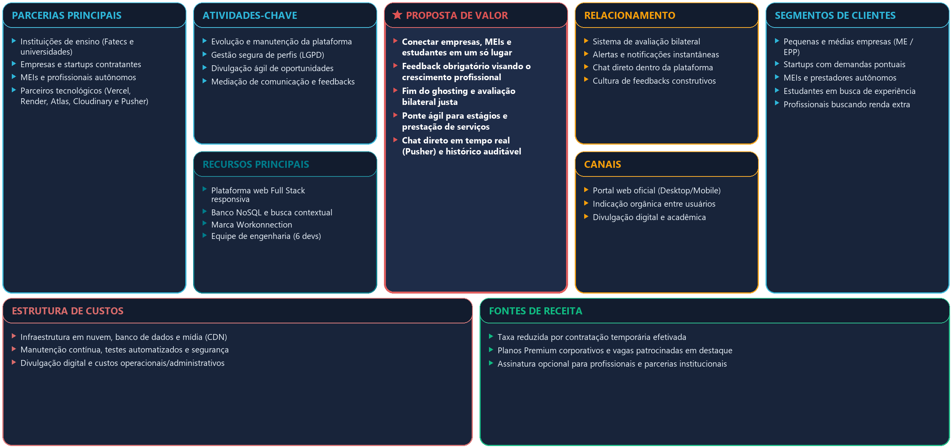
03 • MODELO DE NEGÓCIO
03 / 10
Business Model Canvas — Sustentabilidade e Geração de Valor
Notes:
Slide 03 [Gabriel]: Business Model Canvas — Enfatizar na Proposta de Valor o Crescimento Profissional contínuo gerado pelo feedback e histórico de reputação.

Slide 4
04 • O PRODUTO VIVO
04 / 10
Quatro Perfis Conectados & Oito Módulos em Produção
ESTUDANTE (CANDIDATO EXCLUSIVO) • DEMAIS 3 PERFIS COM AS MESMAS PERMISSÕES OPERACIONAIS:
Estudante / Aluno
Autônomo / MEI
Microempresa (ME)
Empresa
CANDIDATO EXCLUSIVO
MESMAS PERMISSÕES
MESMAS PERMISSÕES
MESMAS PERMISSÕES
Inscrição em vagas e estágios.
Bloqueio de publicação (HTTP 403).
Publica vagas ou candidata-se.
Trava lógica de autocandidatura.
Publica vagas ou presta serviços,
chat direto e seleção com feedback.
Publica vagas ou presta serviços,
triagem estruturada e contratação.
OS 8 MÓDULOS OPERACIONAIS IMPLEMENTADOS NO SEMESTRE:
1. Contas & LGPD
2. Comprovantes em Nuvem
3. Mural de Oportunidades
4. Busca Contextual
Subperfis dedicados, perfil público restrito e exclusão em cascata.
Upload seguro de matrícula e CCMEI via Cloudinary (PDF/imagem).
CRUD autoral de vagas com curtidas, descurtidas e comentários.
Filtro dinâmico por modalidade: Presencial, Remoto ou Híbrido.
5. Triagem de Candidaturas
6. Feedback Obrigatório
7. Chat em Tempo Real
8. Alertas & Login Híbrido
Inscrição com apresentação e evolução (Em Chat -> Alinhamento).
Devolutiva mandatória na recusa/aceite e avaliação da empresa.
Mensageria instantânea (Pusher), edição e confirmação de leitura.
Notificações em tempo real, acesso E-mail/Google e Tema Escuro.
Notes:
Slide 04 [Hugo]: Explicar que Estudante é candidato exclusivo e os outros 3 perfis (MEI, ME e Empresa) possuem as mesmas permissões operacionais completas na plataforma.

Slide 5
05 • MATERIAIS & MÉTODOS
05 / 10
Como Construímos: Ciclo Ágil, GitHub Flow & ISO/IEC 25010
Método: Engenharia de Software Empírica por Estudo de Caso (ISO/IEC 25010)
Avaliação em 3 dimensões: Qualidade Técnica, Usabilidade Real e Impacto Social.
1. GESTÃO ÁGIL (SCRUM ADAPTADO)
2. GOVERNANÇA DE CÓDIGO (GITHUB)
3. REQUISITOS & PRIVACIDADE
• 4 Sprints Evolutivas: Ciclos de ago-nov/2026 com 6 colaboradores.
• Ritos Semanais: Planejamento, inspeção de entregas e retrospectiva.
• Product Backlog: 15 Histórias de Usuário priorizadas por valor.
• Gestão Visual: Plano de Release consolidado e Kanban no Trello.
• Feature Branches: Ramificação isolada para cada funcionalidade.
• Revisão por PR: Pull Requests validados com testes automáticos.
• Branch reactVersion: Consolidação contínua da arquitetura React.
• Branch main: Sincronização estável e homologada para deploy.
• Rastreabilidade: Requisitos e RNFs mapeados aos serviços e testes.
• Inspiração na LGPD: Perfil público restrito a dados essenciais (DTO).
• Direito ao Esquecimento: Remoção definitiva em cascata a pedido do titular.
Notes:
Slide 05 [Hugo]: Apresentar Scrum e GitHub Flow. Frisar com humildade técnica que seguimos práticas 'inspiradas na LGPD', pois ainda não é seguida em sua liturgia formal completa.

Slide 6
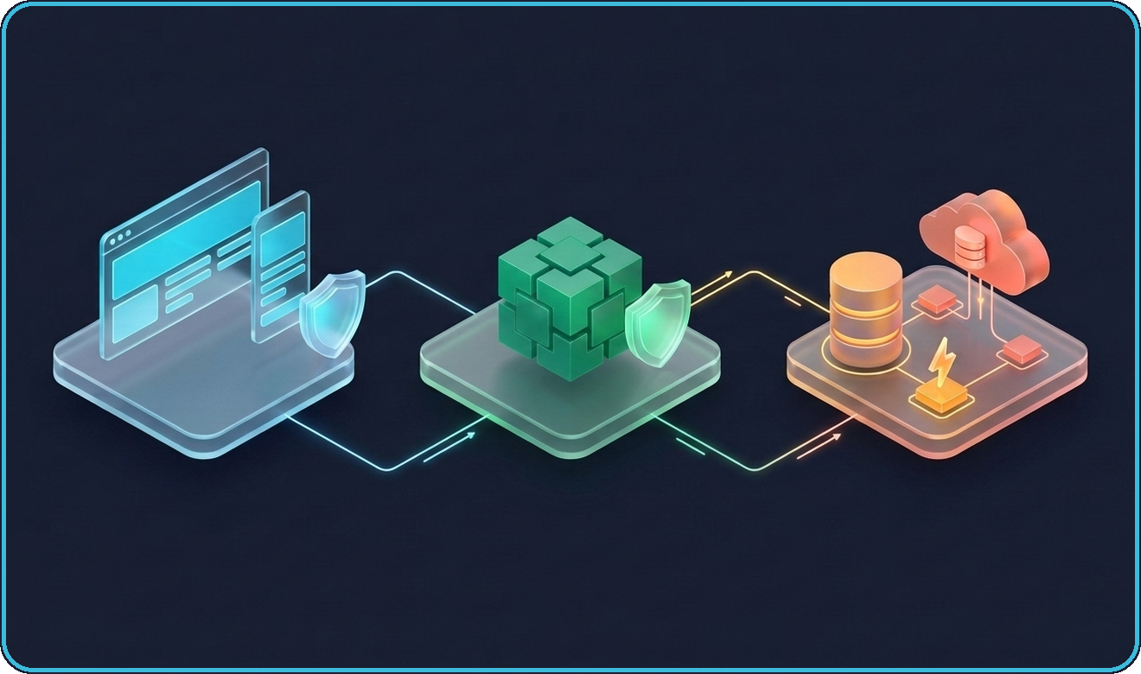
06 • ARQUITETURA & NUVEM
06 / 10
Arquitetura Desacoplada (MVC + Service Layer) & Serviços
1. VIEW — FRONTEND SPA (VERCEL CDN)
React 19 • TypeScript • Vite
SPA fluida e responsiva. Comunicação REST via Axios e escuta de eventos assíncronos via Pusher JS.
2. REGRAS & NEGÓCIO — BACKEND (RENDER DOCKER)
Java 17 • Spring Boot 3.5 • Spring Security
Thin Controllers para roteamento REST + Service Layer centralizando regras, permissões e validação de feedback.
4 SERVIÇOS EXTERNOS INTEGRADOS (SDKs OFICIAIS):
3. DADOS EM NUVEM — NOSQL (MONGODB ATLAS)
• Pusher Channels: Chat em tempo real com status e recibo de leitura.
• Cloudinary API: Armazenamento em nuvem de fotos e documentos (fallback local).
• Google OAuth2 & JavaMail: Login social federado e envio de códigos transitórios.
MongoDB Atlas • Spring Data Repository
Modelo documental flexível para os 4 subperfis polimórficos e expiração automática de vagas com índice TTL.
Notes:
Slide 06 [Guilherme]: Apresentar a arquitetura desacoplada em 3 camadas, padrão MVC com Camada de Serviços (sem Fat Controllers) e as 4 integrações externas.

Slide 7
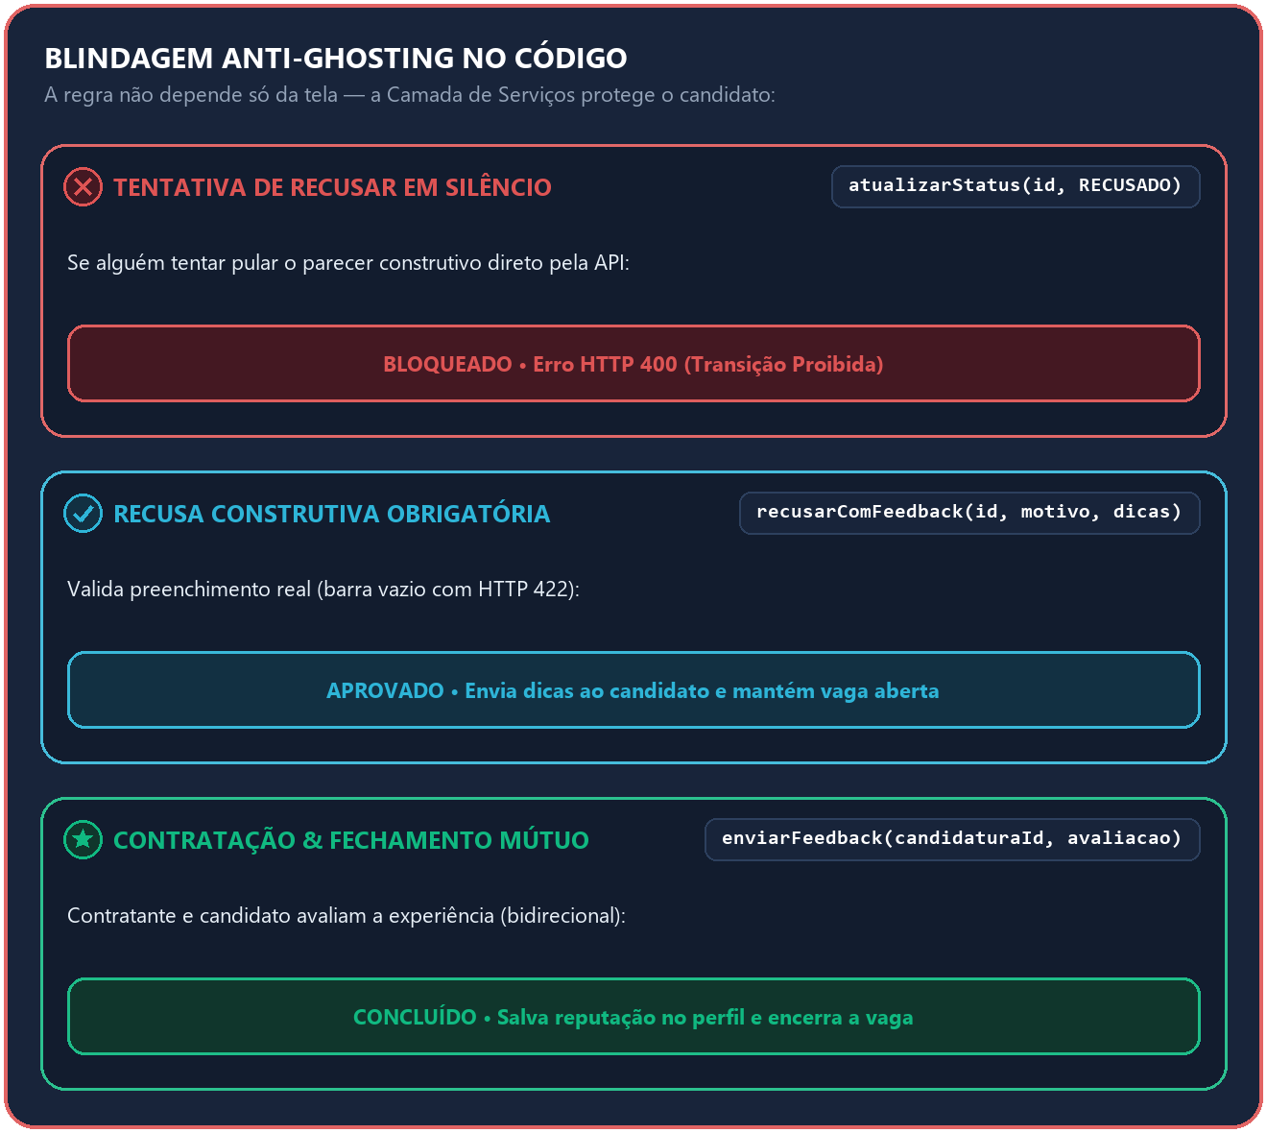
07 • SOLID & REGRAS DE NEGÓCIO
07 / 10
Boas Práticas SOLID & Como o Código Blinda o Feedback
PRINCÍPIOS SOLID APLICADOS NA ARQUITETURA:
DIP — Inversão de Dependência
Controllers e Services dependem de interfaces abstratas (Repository), desacoplados do driver NoSQL concreto via Spring IoC (@Autowired).
SRP — Responsabilidade Única
Controladores finos cuidam do transporte HTTP/DTOs; a Camada de Serviços orquestra as regras de negócio e validações.
ISP — Segregação de Interfaces
Contratos públicos segregados por domínio (Vagas, Candidaturas e Feedbacks), espelhados entre DTOs Java e interfaces TypeScript.
Notes:
Slide 07 [Paulo]: Princípios SOLID (DIP, SRP, ISP) e detalhar a blindagem na API contra ghosting (HTTP 400 em recusa direta e 422 em feedback vazio).

Slide 8
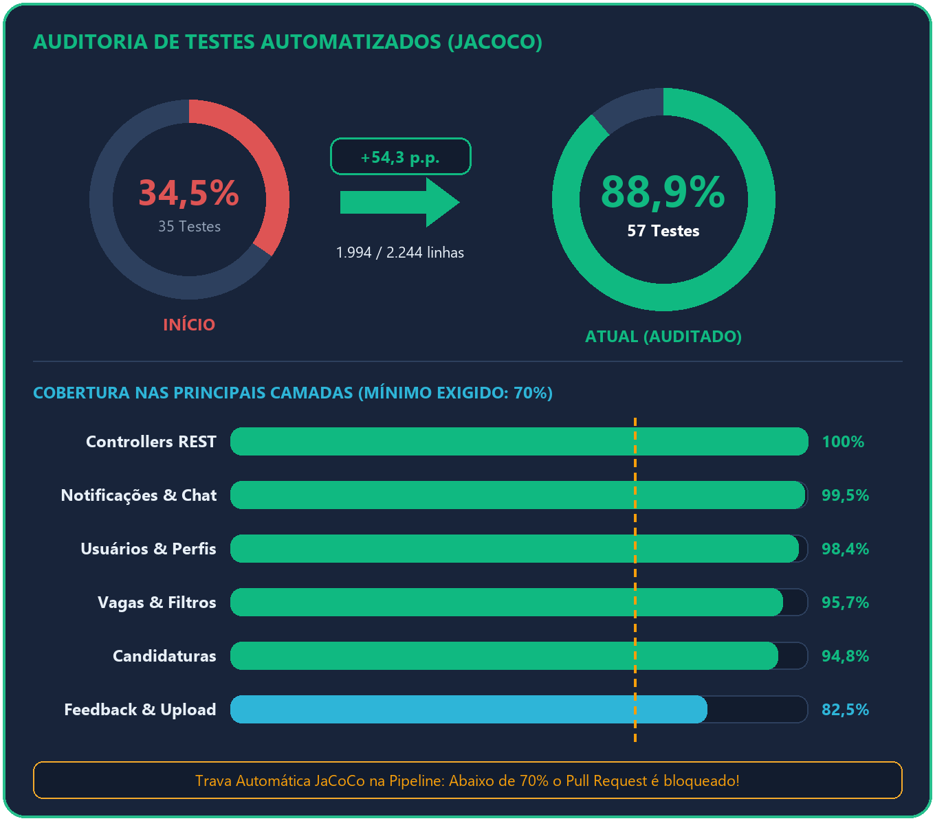
08 • QUALIDADE & DEVSECOPS
08 / 10
Testes BDD, Esteira CI/CD Automatizada, JaCoCo & Docker
1. ESPECIFICAÇÃO BDD (22 CENÁRIOS)
• Linguagem Gherkin: 'Dado que... Quando... Então...' unindo regra e teste.
• Escopo Funcional: Valida Cadastro, Uploads, Vagas, Chat e Alertas.
2. ESTEIRA CI/CD (GITHUB ACTIONS)
• DevSecOps: Varredura contínua contra segredos expostos (Gitleaks).
• Testes Isolados: Build React (Node 20) + ciclo Maven verify com Mongo 7 efêmero.
3. CONTAINERS DOCKER OTIMIZADOS
• Multi-Stage Builds: Imagens enxutas, usuário non-root e JVM calibrada a 75% da RAM.
• Comando Único: docker compose up orquestra Banco, API e Front padronizados.
Notes:
Slide 08 [Paulo]: DevSecOps com 22 cenários BDD, esteira GitHub Actions com Gitleaks e Mongo 7, JaCoCo a 88,86% (trava de 70%) e Docker Multi-stage.

Slide 9
09 • RESULTADOS & VALIDAÇÃO
09 / 10
Raio-X Quantitativo do Projeto & Testes com Usuários Reais
15 / 15
70 + 76
5 Coleções
+17 mil
100% das Histórias
Arquivos Modulares
MongoDB Atlas
Linhas de Código
Concluídas nas 4 Sprints (8 módulos operacionais)
70 classes/interfaces Java + 76 módulos React/TS
usuarios, vagas, candidaturas, feedbacks e mensagens
2.244 linhas executáveis auditadas pelo JaCoCo na API
VALIDAÇÃO EMPÍRICA DE USABILIDADE COM USUÁRIOS REAIS — VITOR (ESTUDANTE) & BERNARDO (EMPRESA)
1ª Rodada • Beta Exploratório
Refatoração Ágil Imediata
2ª Rodada • Fluxo Consolidado
• Testes autônomos: 15 min (aluno) e 7 min (empresa).
• Apontamentos: demanda por login tradicional, destaque em erros e Tema Escuro.
• Implementação de autenticação híbrida (E-mail + Google).
• Adição de tema claro/escuro e realce de alertas visuais.
• Simplificação dos botões de candidatura e feedback.
• 100% de conclusão das tarefas sem auxílio prévio.
• Fluxo completo (candidatura + feedback) em MENOS DE 3 MINUTOS!
• Avaliação pós-teste: Fácil, Claro e Muito Valioso.
Notes:
Slide 09 [Paulo]: Métricas consolidadas do projeto (15/15 histórias, 146 arquivos) e resultados dos testes de usabilidade com Vitor e Bernardo (< 3 min).

Slide 10
10 • CONSIDERAÇÕES FINAIS
10 / 10
Desafios Superados na Prática & Próximos Passos
PRINCIPAIS DESAFIOS TÉCNICOS SUPERADOS
PRÓXIMOS PASSOS (EVOLUÇÃO DO PRODUTO)
• Sessões e CORS entre Nuvens: Cookies cross-site seguros e alinhamento de CORS entre Vercel e Render.
• Limite de 512 MB de RAM: Calibração da JVM (-XX:MaxRAMPercentage=75.0) e healthchecks do MongoDB.
• Exclusão em Cascata NoSQL: Garantia de limpeza coordenada em 5 coleções atendendo à LGPD.
• Aplicativo Mobile Nativo: Notificações push em tempo real para profissionais em campo.
• Validação por OCR: Reconhecimento automatizado de matrícula e CCMEI enviados.
• Anonimato & LGPD Plena: Opção de sigilo em avaliações sensíveis e termos formais de adesão.
• Testes Ponta a Ponta (E2E): Automação visual completa no React com Playwright.
OBRIGADO PELA ATENÇÃO!
Workonnection — Transformando cada candidatura em respeito, transparência e evolução.
Notes:
Slide 10 [Caroline]: Desafios técnicos superados (CORS, 512 MB JVM, integridade NoSQL), próximos passos do backlog e agradecimento final abrindo para perguntas.

